Slide 1

به نام خدا
اشعه ایکس و کاردهای آن در پزشکی
منابع : کتاب فيزيك پزشکی (عقابیان) فصل 4 همراه با مطالب پاورپینت
بخش دوم: اجراء دستگاه رادیولوژی از صفحه 155 تا 165
موضوع:
لامپ اشعه ایکس
کولیماتور
گرید
کمیت وکیفیت تشعشع
فیلتر
اهداف؛ اهميت موضوع وكاربرد محتواي درس:
منابع بيشترجهت پژوهش و امتحان: فيزيك پزشكي ( دكتر تكاور) ؛ فیزیک رادیولوژی تشخیصی کریستنسن
نحوه ارزيابي: كوييز- امتحان- حضور و غياب و فعالیت کلاس
رفع اشكالات درسي: شنبه و دوشنبه (12- 13)

Slide 2
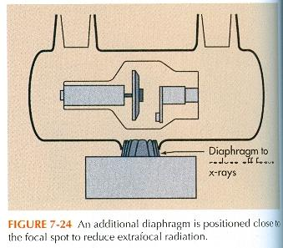
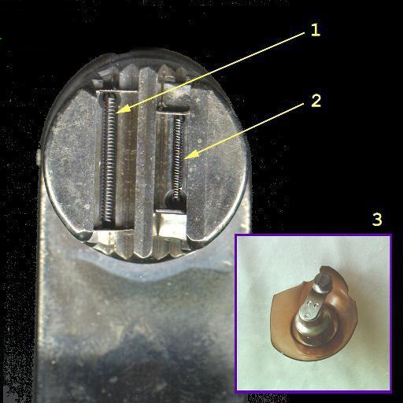
بخش دوم: اجزاء دستگاه رادیولوژی صفحه 155
1- لامپ اشعه ایکس: ) کاتد, آند(
2- ژنراتور ولتاژ بالا
3- ميز کنترل
توليد پرتو X : توقف (ترمز) ناگهانی الکترونهای پر شتاب
محفظه لامپ: پیرکس ( طول 20-30 cm )
قرار دادن الکترودهای لامپ اشعه در آن
خلا: در صورت وجود هوا برخورد الکترونها با آن باعث کاهش سرعت میشود
اتاقک حفاظتی: جلوگیری از عبور پرتوهای غیر مفید
(عبور پرتو مفید از پنجره تابش 5cm )
کابل اتصال به زمين :( ايمنی الکتريکی)
روغن: انتقال سریعترحرارت وايمنی الکتريکی ( لامپ مولد درون روغن)
کاتد و فیلامان صفحه 156
کاتد :قطب منفی لامپ اشعه : دارای بار منفی، تمرکز الکترونها روی سطح هدف فیلامان
کار کاتد: تاباندن باریکه ای از الکترونهای پر سرعت بر ماده ای فلزی بنام هدف

Slide 3
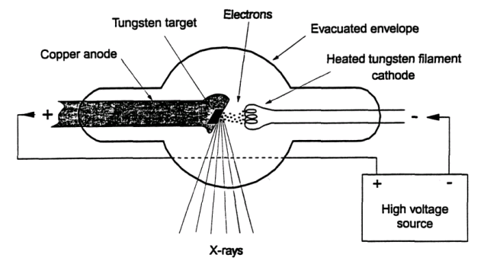
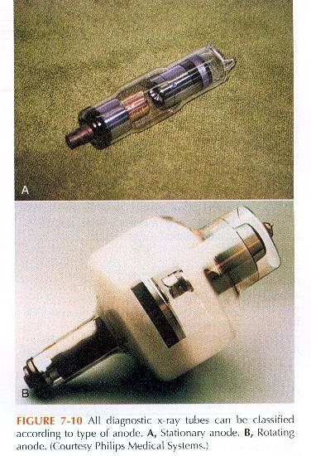
Internal Components
The major components of the X-ray
Glass Envelope (The Lamp)
Cathode (electron source)
Anode (acceleration potential)
Target device (rotor/stator )
An X-ray tube is an electronic vacuum
X-ray tubes are designed with either a glass or a metal envelope.
Tube containing two electrodes :
1- the Cathode (filament) and
2-the Anode
Cathode: The cathode is (the negative side of the x-ray tube)

Slide 4
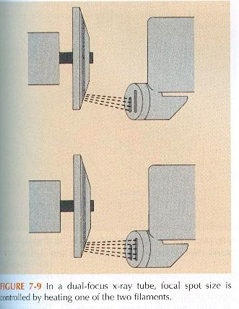
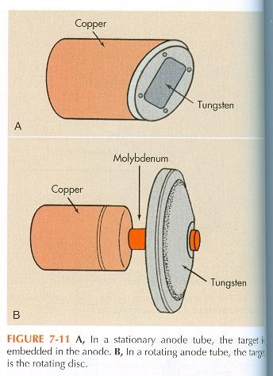
فيلامان : منبع تولید الکترون در لامپ سیمی از جنس تنگستن به
قطر 0.2 mm و درازی 1 cm
پديده ترمويونيك Thermionic Emission:
آزاد شدن الکترونها بر اثر حرارت
لامپهای دو کانونه: شامل دو فیلامان
فیلامان کوچک: برای رادیوگرافی باشدت کم و زمان طولانی
( مثل رادیوگرافی استخوان )
و یا زمانی که وضوح تصویر مد نظر باشد (مموگرافی)
فیلامان بزرگتر : جهت تابش با شدت زیاد و زمان کوتاه(مثل رادیوگرافی قلب)
آند و انواع آن صفحه 157
آند: قطب مثبت لامپ را تشکیل میدهد و جنس از تنگستن
کار آند: دريافت الکترونها - هادی الکتريکی و حرارتی خوب و تکيه گاه برای هدف
آند ثابت: کاربرد در دستگاه های رادیوگرافی عمومی قدیمی تر،
دستگاه های رادیوگرافی دندان و پرتابل

Slide 5
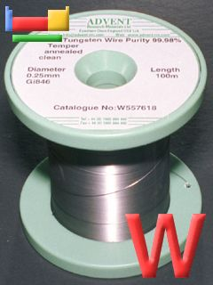
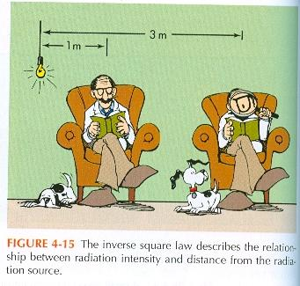
آند دوار: سطح آند مستمراً در هنگام تولید اشعه دوران میکند،
نتیجه:
پخش حرارت در سطح وسیعی
جلوگیری از ذوب شدگی،
گود شدگی و ترک برداشتن آند.
سطح هدف آند دوار: 4mm²
سرعت چرخش : 3400 rmp دور در دقيقه
جنس هدف: تنگستن (درون آند مسی) یا آلیاژ: تنگستن + توریوم ( 1%-3%)
دلايل استفاده از تنگستن:
عدد اتمی بزرگ: 74
هدايت حراراتی: خوب
نقطه ذوب بالا : 3380°C
راديوپاک : پرتو x را جذب (استخوان)
راديولوسنت: پرتو X را نسبت کمی تقليل می دهد ( هوا , بافت نرم )
قانون عکس مجذور فاصله: با افزايش فاصله از منبع , شدت X کم میشود.I₁ شدت در فاصله d₁
I₁/I₂=d²₂/d²₁

Slide 6
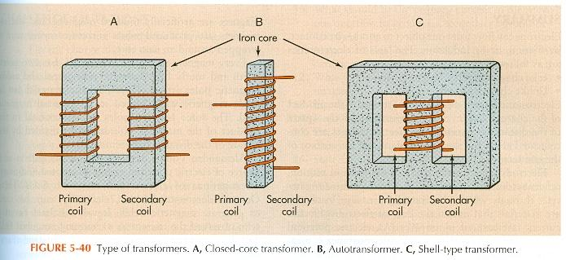
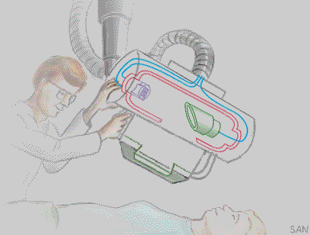
ژنراتور اشعه ایکس صفحه 158
قسمتهای مهم ژنراتور اشعه ایکس:
1- ترانسفورماتور فشار قوی: : بکارگیری ترانسفورماتور افزاینده
ایجاد اختلاف پتانسیل ( KVp : حداکثر 150کیلو ولت) بین دو سر لامپ
قانون (Np/Ns = V_{p} /Vs)
2- ترانسفور ماتور کاهنده: گرم کردن فیلامان
کنترل ميلی امپرmA: بکارگیری ترانس کاهنده
( آمپر 4 - 6 ) و (ولتاژ 10 – 20 V )
3- زمان سنج S ( تایمر): تنظیم زمان کار دستگاه و قطع شدن کار
به طور خودکار
ميز کنترل: کنترل kVp ,mA و S
خلاصه:
ایجاد اختلاف پتانسیل موثر بین دو سر لامپ.
تبدیل ولتاژ برق شهر به ولتاژ قوی.
مقدار ولتاژ در رادیولوژی تشخیصی حداکثر 150 کیلو ولت
تبدیل جریان سینوسی به جریان DC ( یکسو شده): توسط نیمه هادیها

Slide 7
The Anode
The anode: another internal component
is the positive side of the tube .
it conducts electricity, radiate heat , and contains the target.
Target: The target is the area of the anode struck by the electrons form the cathode.
Protective Housing :It guards against excessive radiation
exposure and electric shock.
Oil: 99% of Energy converted to heat and just 1% X-Rays.
Oil acts as an insulator against electrical shock and helps dissipate heat away from the tube.
positive potential (kVp): anode is maintained at a positive potential difference ΔV
To accelerate electrons from cathode to anode ( from 30 kV to 150 kV)
Electrons are therefore accelerated towards the anode: 1/2mV² = W=E = q⋅ΔV

Slide 8
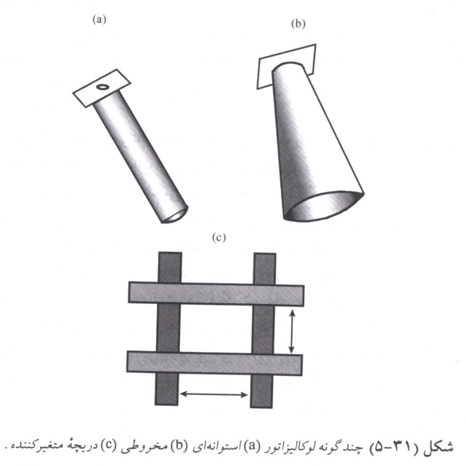
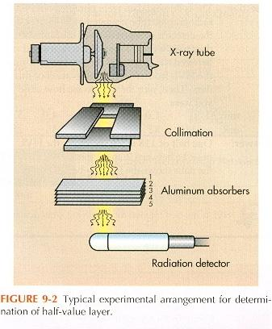
کولیماتور ( دیافراگم) صفحه 159
کولیماتورها: تننظیم اندازه و شکل میدان اشعه، تیغه های سربی، میدان اشعه را تنظیم میکند.
کار محدود کننده ها : تنظیم اندازه و شکل میدان اشعه
در رادیولوژی تهیه یک گرافی از یک ناحیه محدود مورد نظر است
کاربرد : حفاظت بیمار در مقابل تشعشعات غیر ضروری
محل نصب : وسیله ای که به دهانه حفاظ لامپ متصل میشود
سه گروه محدود کننده ها:
1- سوراخ- شکاف دیافراگم
2- مخروطی ها و استوانه ها
3- کولیماتور

Slide 9
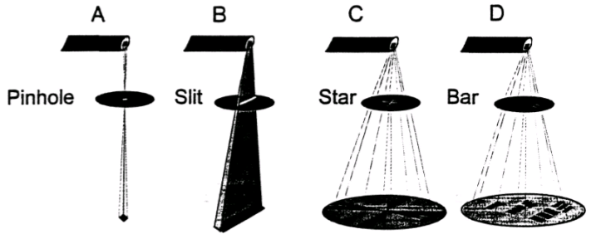
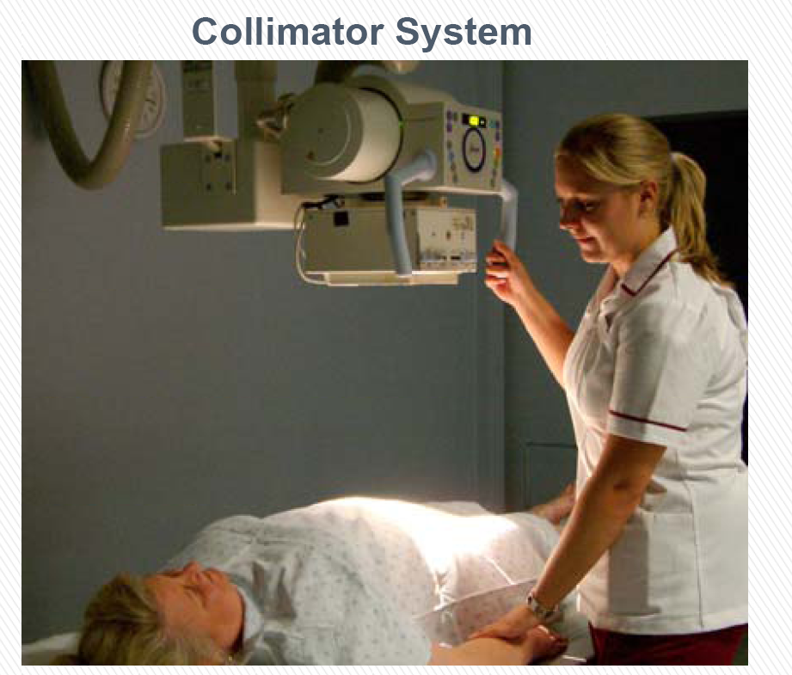
کولیماتور:
بهترین نوع محدود کننده کولیماتور است:
مزیت: 1- تهیه انواع نامحدود از میدانهای
2 - نشاندادن میدان اشعه توسط یک دسته نور.
شاترها: کولیماتور دارای دو سری شاتر S1 و S2 میباشد
که کنترل ابعاد دسته اشعه توسط انها صورت میگیرد.
کولیماتور الکتریکی: حرکت شاترها توسط موتور الکتریکی
وجود دسته اشعه نورانی: قرار دادن یک لامپ در داخل کولیماتور
1- تنظیم میدان اشعه توسط لامپ
2- مشخص نمودن تمرکز میدان اشعه

Slide 10
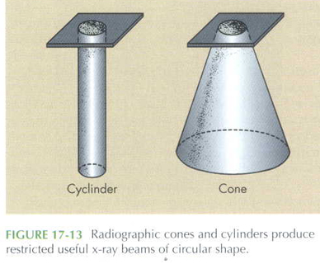
Beam – Restricting Devices
The primary purposes of Beam – Restricting Devices are:
1) Under no circumstances should the x-ray beam exceed the size of the image receptor.
2) Controlling and minimizing scatter radiation by limiting the X-ray field size to only the anatomic structure of interest.
The tree types of beam-restricting devices are :
Diaphragm 2) Cone , Cylinder 3) Collimators
Cone and Cylinder
Object: Reducing patient dose and improving Contrast Resolution
By restricting the volume of tissue irradiated.
Radiographic extension Cones and Cylinder:
are considered modification of aperture diaphragm
difficulty with using Cone: is alignment.

Slide 11
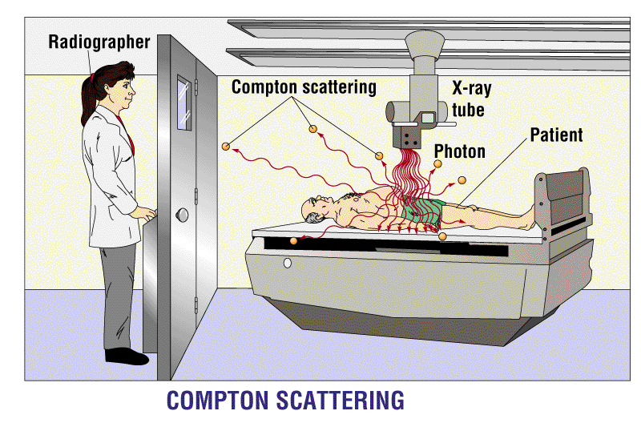
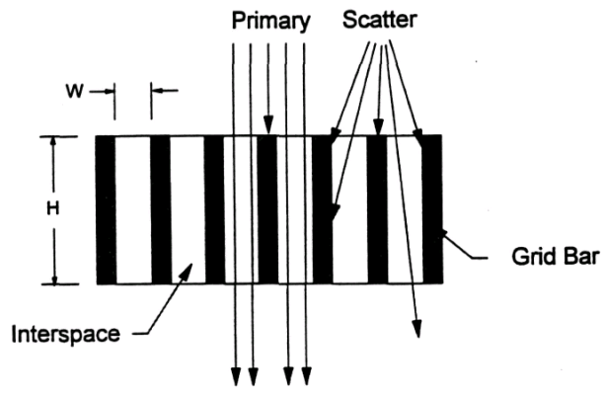
پرتوهای پراکنده (اسکتر):
پرتوهای منحرف شده پس از برخورد به بافت← زیان آور و باعث مه آلودگی فیلم ← کاهش کنتراست
منبع پرتوهای پراکنده: پراکندگی همدوس و کمپتون .
مشخصه پرتوهای پراکنده: فوتونها با راستای کج
(بدون اطلاعات تصویری- فوتونهای درد سرزا)
گرید) ضد پراکندگی ( صفحه 160
کار گرید: حذف پرتوهای پراکنده ایجاد شده در بافت؛ بیش ازآنکه به فیلم برسند
محل گرید : بین بیمار و کاست
ساختمان گرید: تشکیل شده از یک سری نوارهای سربی موازی هم
با فاصله های دقیق و ماده فضاگیر
تیغه های سربی: جذب کننده پرتوهای پراکنده هستند (مانند سرب یا تنگستن)
ماده فضاگیر: نگهدارنده نوارهای فلزی و عبور پرتوهای اولیه
جنس ماده فضاگیر : آلومینیوم یا پلاستیک

Slide 12
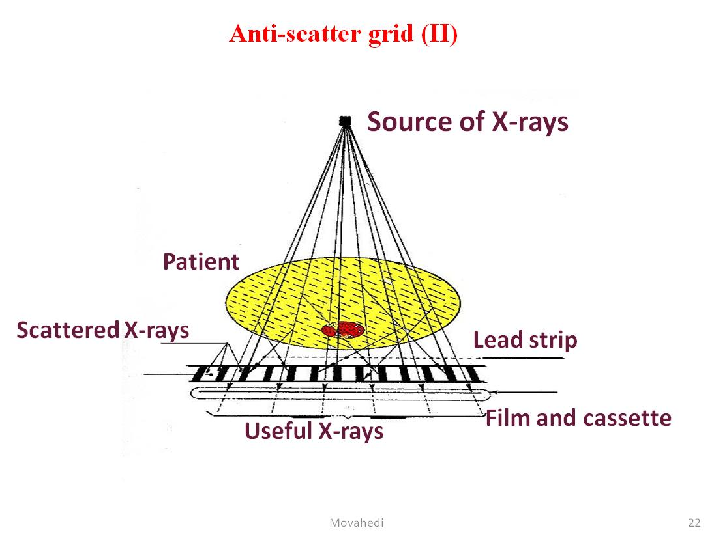

Slide 13
عوامل موثر در جذب پرتو های پراکنده : جنس گرید؛ ستبری، بلندی و فاصله میان تیغه های گرید
نسبت شبکه: یکی از مهمترین ویژگیهای شبکه: نسبت ارتفاع نوارهای سربی به فاصله نوارها.
هرچه نسبت گرید بزرگتر ← کارایی گرید بیشتر در جذب پرتوهای پراکنده
مثل 1به 16
Һ: ارتفاع تیغه های سربی
D : فاصله بین تیغه های سربی
:r نسبت گرید r = h/D
100
90
80
70
60
55
50
45
40
35
30
25
20
15
10
5
0
% of scattered beam transmitted
5%
3.8%
1 2 3 4 5 6 7 8 9 10 11 12 13 14 15 16
r

